Slide 1
Предварительные результаты исследований выбросов ртути от предприятий теплоэнергетики на примере ТЭЦ-2 города Астаны с учетом смены топлива (уголь-природный газ)
Астана, 2019

Slide 2
Цель первого этапа работы:
1. Провести оценку основных видов топлива (уголь) и содержание в них ртути
2. Провести оценку выбросов ртути от объектов теплоэнергетики, а именно:
- оценить поведение ртути при сжигании угля;
- оценить технологические особенности объектов теплоэнергетики РК.

Slide 3
Выбросы ртути при добыче и использовании источников топлива/энергии

Slide 4
Потребление угля в Казахстане по категориям применения
Итого в % | 2013 | 2014 | 2015 | 2016 | 2017
 | 1 | 2 | 3 | 4 | 5
Потреблено внутри республики | 51,1 | 54,5 | 58,6 | 59,7 | 58,9
на производство электрической и тепловой энергии | 15,9 | 17,8 | 11,4 | 11,7 | 12,0
на производственно-технологические и прочие нужды | 24,3 | 24,4 | 27,6 | 27,2 | 25,8
Прочее потребление | 6,2 | 6,0 | 13,5 | 14,6 | 15,4
Отпущено населению | 4,7 | 6,3 | 6,1 | 6,2 | 5,7
Экспорт | 40,3 | 37,2 | 35,0 | 34,1 | 36,2
Notes:
Угольная промышленность республики на 78% обеспечивает выработку электроэнергии и на 100% коксохимическое производство. К тому же, она практически полностью удовлетворяет потребности коммунально-бытового сектора и населения страны в твердом топливе

Slide 5
РЕЗУЛЬТАТЫ ЛАБОРАТОРНЫХ ИССЛЕДОВАНИЙ
 | Месторождение | Содержание ртути, г/тонну | Порог токсичности для углей
КАЗАХСТАН | Экибастузский (разрез «Богатырь») | 0,04 | 1,0
 | Экибастузский (разрез «Северный») | 0,04 | 1,0
 | Майкубенский бассейн (Павлодарская обл) | 0,02 | 1,0
 | Шубаркольское месторождение (Карагандинская область) | 0,02 | 1,0
 | Каражыра | 0,04 | 1,0
Notes:
Для проведения оценки содержания ртути в углях, добываемых на основных месторождениях Республики Казахстан, произведен отбор проб для лабораторных исследований со следующих месторождений: - г.Экибастуз (разрез «Богатырь», «Северный»);
- Баянаульский район Павлодарской области (Майкубенский бассейн);
- Карагандинская область,(350 км к юго-западу от г. Караганда Шубаркольское местораждение;
- Жана-Семейский район Восточно-Казахстанской области (135 км к юго-западу от города Семей Юбилейное (Каражыра).

Slide 6
ПОТЕНЦИАЛЬНОЕ ПРЕОБРАЗОВАНИЕ РТУТИ ВО ВРЕМЯ СЖИГАНИЯ И ДОЖИГАНИЯ

Slide 7
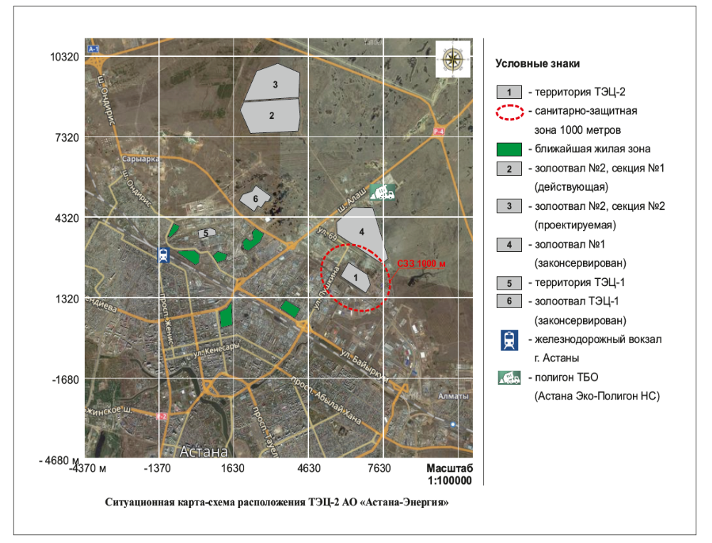

Slide 8
Исходные данные для расчетов по ТЭЦ-2 города Астаны
Установленная мощность:
- электрическая – 480 МВТ/час;
- тепловая мощность -1918 Гкал/час;
характеристика потребителей – энергопередающие организации;
режим работы – круглый год, круглосуточно.
Вид топлива – уголь Экибастузский;
Расход топлива – 3 053 048 т/год;
7 энергетических и 6 водогрейных котлов.

Slide 9
РАСЧЕТ ВЫБРОСОВ РТУТИ
EHg=A x СHg x [1-(ER/100)] (т/год),
где EHg – выбросы ртути, т/год;
А – потребление топлива (угля), т/г;
СHg – содержание ртути в угле, г/т;
ER – эффективность газоочистки (пылеочистки) по ртути, %.

Slide 10
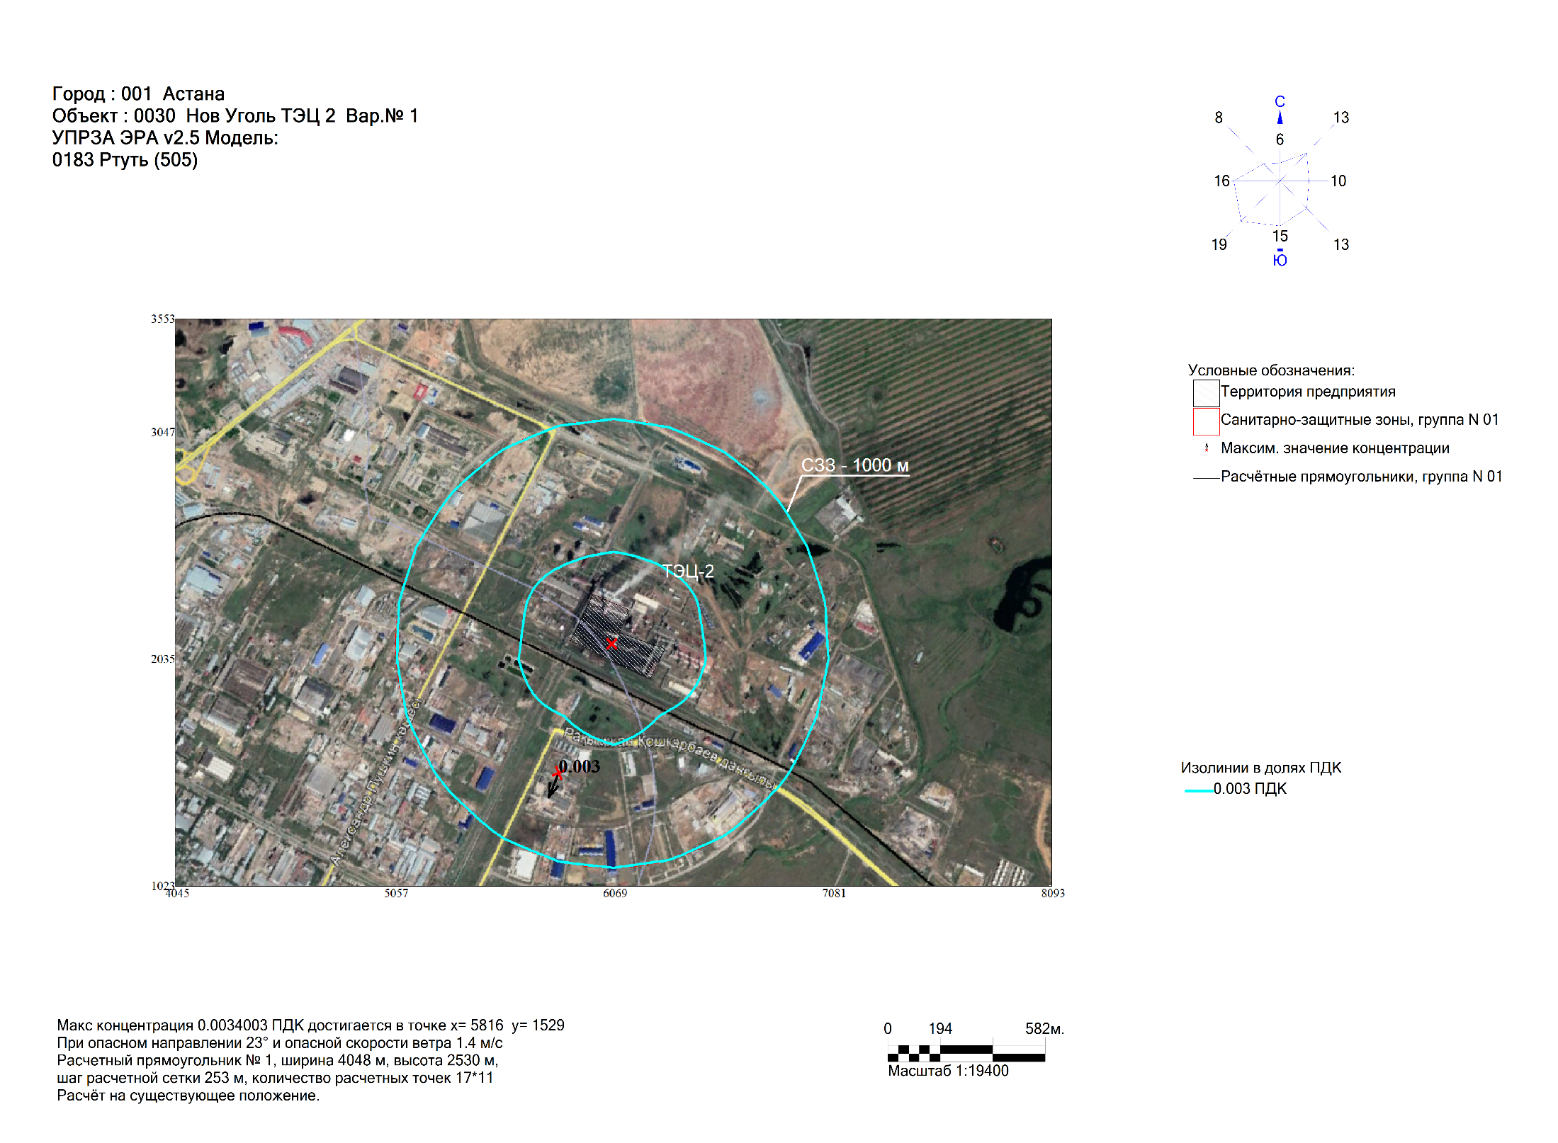
РАСЧЕТ РАССЕИВАНИЯ РТУТИ
НА СУЩЕСТВУЮЩЕЕ ПОЛОЖЕНИЕ
(уголь)

Slide 11

РАСЧЕТ РАССЕИВАНИЯ РТУТИ
(частичный переход на газ)

Slide 12
СЦЕНАРИЙ 2
СРАВНИТЕЛЬНАЯ ХАРАКТЕРИСТИКА ВЫБРОСОВ РТУТИ, ОБРАЗУЮЩЕГОСЯ ПРИ СЖИГАНИИ УГЛЯ
И СЖИГАНИИ УГЛЯ И ПРИРОДНОГО ГАЗА

Slide 13
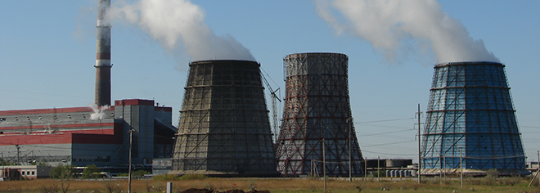
ВЫВОДЫ
Переход с угля на газовое топливо предоставляет целый ряд экологических преимуществ, самым важным из которых является снижение выбросов парниковых газов, снижение выбросов загрязняющих веществ, в том числе ртути.

Slide 14
Спасибо за внимание!

